Slide 1
早自修 7:50~8:05 晨讀MSSR
Notes:
注意：若要變更此投影片上的影像，請選取該影像並將它刪除。然後按一下預留位置中的 [圖片] 圖示
以插入您自己的影像。

Slide 2
週五課表
社國數護眼自
打菜/量體溫、用餐
12:15潔牙、午睡
美美音

Slide 3
成功國民小學110學年度校內本土語言競賽 成功盃母語歌唱比賽
四~六年級學生每班至少報名一隊參賽。地點：視聽教室
組別為個人組及二~三人的團體組，同一名學生只能選一組別
初賽時間：111年 1月13日(四) 上午8：10開始，個人組初賽（擇優參加決賽）
1月17日(一) 上午8：10開始，團體組初賽（擇優參加決賽）
決賽時間：111年2月23日(三)上午8：10開始 決賽地點：視聽教室
報名規則：
1.選本土語言歌唱曲目(閩南語、客家語、原住民語皆可)一首參加。
2.報名時需附上歌曲名稱及歌詞，內容以温馨、正向之曲目為佳，歌詞勿夾雜國語。
3.初賽與決賽歌曲可不相同，決賽曲目應於111/2/16(三)前交到教務處教學組。
評分標準:
初賽由參賽者清唱30秒至1分鐘，聽到鈴聲下台。
競賽評判標準：A技巧及風格：40% B音色及發音：40% C儀態：20%

Slide 4
不是為了比賽， 只是單純地想和你們在畢業前 在視聽教室一起唱歌…
推薦歌單
1.堅持(翁立友) 2.有夢你會紅(吳宗憲)
3.世界第一等(劉德華) 4.憨人(五月天)
5.勇敢(五月天) 6.落雨聲(江蕙)
7.家後(江蕙) 8.卡打車(王識賢)
9.阿嬤的話(蕭煌奇) 10.春天的花蕊(潘麗麗)

Slide 5
下課10分鐘～ 請大家帶社會簿本，走廊排隊 小老師請帶隊
◎電器長請關閉電燈

Slide 6
第二節 國語課
國習11
10:00-----CUPS考驗111
1200單
今日線上作業
錄音：學習吧7【N+O】

Slide 7
下課15分鐘～ 記得喝水 上廁所 室外走走 望遠凝視
Notes:
注意：若要變更此投影片上的影像，請選取該影像並將它刪除。然後按一下預留位置中的 [圖片] 圖示
以插入您自己的影像。

Slide 8
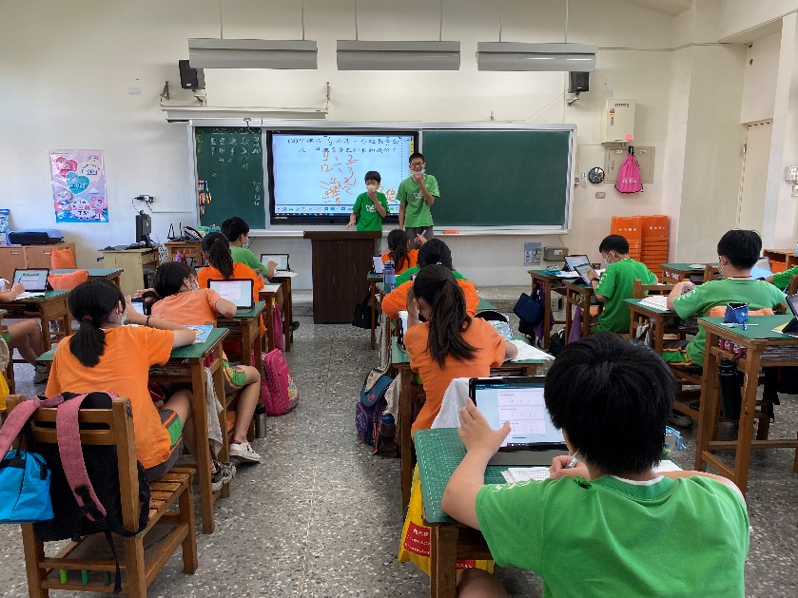
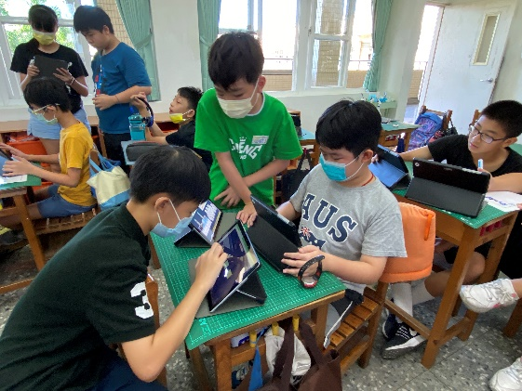
第三節 數學課
大家來找碴4
學習目標：運用已知的直徑或半徑，算出圓面積。

Slide 9
小組工作分配表
1 明星球員 (小組長)
彙整小組意見及統整意見（引導小組討論）
2 球隊老闆
確認組員的意見並做出結論
3 霸氣教練 (報告長)
確認組員的意見並將記下結論
4 球隊黑馬 (白板長)
上傳結果到討論區，並上台解說
5 和善經理
進行確認報告是否正確（逐條確認是否符合互學單內容）

Slide 10
活動流程
1因材網7-6練習題分析
【教師導學示範】
2大家來找碴
【自己試試看小組討論共同檢討】
3你出題我來解
【自己試試看小組討論(Loilonote/小白板) 小組報告】

Slide 11
下課10分鐘～ 先 做護眼操 再 拿自然簿本 最後 走廊排隊 小老師請帶隊

Slide 12
午餐時間
１２：１５潔牙
１２：２５午睡
★整理抽屜書包
Notes:
注意：若要變更此投影片上的影像，請選取該影像並將它刪除。然後按一下預留位置中的 [圖片] 圖示
以插入您自己的影像。

Slide 13
午休整潔活動 廁所和教室各1人 掃地＋拖地
感謝 采瑜 協助整理教室整潔
Notes:
注意：若要變更此投影片上的影像，請選取該影像並將它刪除。然後按一下預留位置中的 [圖片] 圖示
以插入您自己的影像。

Slide 14
下課5分鐘～ 請大家準備美勞課用具 整理抽屜書包、抬椅子
◎電器長 請關電燈◎
◎第一排同學 請關外窗戶◎
◎第五排同學 請關內窗戶◎

Slide 15
第八節 音樂課下課記得
檢查書包、餐袋、雨具…記得帶走

Slide 16
天雨帶雨具 天冷帶外套
Notes:
注意：若要變更此投影片上的影像，請選取該影像並將它刪除。然後按一下預留位置中的 [圖片] 圖示
以插入您自己的影像。

Slide 17
學習吧-我們這一班-桃園天氣預報 隨時留意天氣變化，請保重身體!

